Slide 1
1М. Открытие проектов по улучшениям.
Карточка проекта

Slide 2
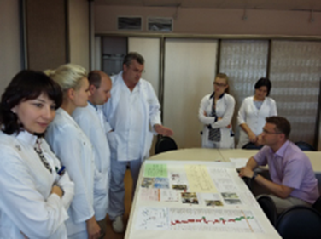
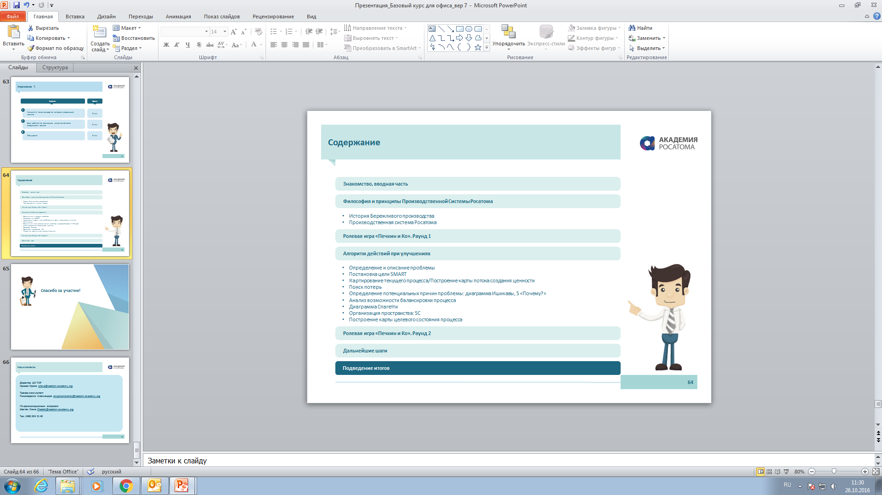
Рекомендации по направлениям открытия проектов
Главная угроза – «локальная оптимизация» (улучшение одного из процессов в ущерб всей системе). Чтобы избежать локальной оптимизации:
Открывайте проекты, сообразуясь со стратегией
Стремитесь к синергии проектов
Открывайте проекты с перспективой тиража
Привязывайте проекты к бизнес-результатам
Открывайте проекты в логике протекания потока создания ценности
«Бережливые проекты» - это, в первую очередь, не инвестиционные проекты.
Совет 1: При отсутствии идей по открытию проектов обратите внимание на жалобы клиентов и сотрудников, очереди, невыполненные нормы законодательства, лучшие практики, регулярные конфликты.
Совет 2: Попробуйте проникнуться образом конечного результата улучшения процесса. Важен конечный результат, а не процесс.

Slide 3
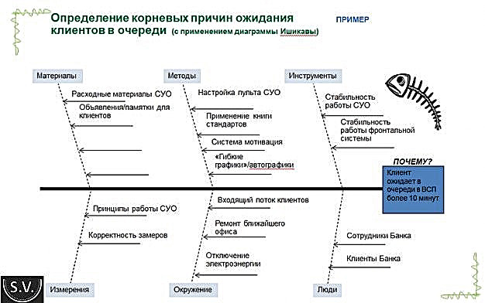
Пример логики открытия проектов (1)

Slide 4













Пример логики открытия проектов (2)
КРИТЕРИИ БЕРЕЖЛИВОГО МФЦ
1
УПРАВЛЕНИЕ ПОТОКАМИ ЗАЯВИТЕЛЕЙ
2
КАЧЕСТВО ПРОСТРАНСТВА
3
УПРАВЛЕНИЕ
ЗАПАСАМИ
4
СТАНДАРТИЗАЦИЯ ПРОЦЕССОВ
отсутствуют пересечения потоков заявителей с потоками сотрудников
рабочие места сотрудников МФЦ организованы по стандарту в соответствии с технологией 5s
доля запасов, хранящихся непосредственно в МФЦ не превышает установленную норму
не менее 90% процессов МФЦ стандартизированы
5
КАЧЕСТВО ПРЕДОСТАВЛЕНИЯ УСЛУГ
6
ДОСТУПНОСТЬ УСЛУГ
7
ВОВЛЕЧЕННОСТЬ СОТРУДНИКОВ
8
ЭФФЕКТИВНОСТЬ ЛОГИСТИКИ
доля обоснованных ошибок сотрудников МФЦ, допущенных при работе с документами, необходимыми для предоставления услуг не более 2% от общего количества обращений
предварительная запись доступна на ближайшие дни; организовано выездное обслуживание
эффективная работа системы реализации предложений по внедрению улучшений - не менее 30% реализованных улучшений от принятых в работу
отсутствуют нарушения сроков и графиков доставки документов в ведомства
Проекты открываются в логике установленных критериев

Slide 5
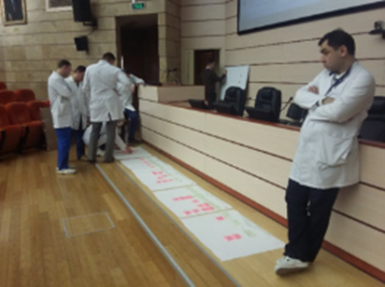
Пустые проекты. Что не сработает
Улучшение несуществующего процесса (вновь создаваемый процесс или хаотичная деятельность)
Улучшение процессов, функционирующих в «пожарном» режиме
Проект на «внедрение» лин-инструментов
Улучшение уникальных процессов, которые протекают очень редко и каждый раз в разных условиях
Проект про 1-2 мелких очевидных улучшений
Плановая деятельность, осуществляемая в штатном режиме, представленная в виде проекта по улучшениям, за исключением случаев существенных улучшений этой деятельности
Проект как прикрытие уже принятых решений или лоббируемых решений
Проект без серьезного обоснования (не своевременный, без мотивации, проблематики и заказчика)

Slide 6



Типовые этапы проекта по улучшению
3- 6 месяцев
Стартовое
совещание
(kick-off)
1-2 недели
3-5 недель
8-10 недель
2-3 недели
Подготовка и открытие проекта
Диагностика
и целевое состояние
Закрепление результатов и закрытие проекта
Внедрение улучшений
Определение проблемных направлений
Создание команды проекта
Утверждение карточки проекта
Издание локальных распорядительных документов
Организация стенда проекта.
Картирование ПСЦ
Анализ текущего состояние процессов
Выявление проблем и работа с ними
Составление карт идеального и целевого состояния
Разработка плана мероприятий
ЦЕЛЕВОЕ СОСТОЯНИЕ
Выполнение плана мероприятий
Периодическая оценка достижения целевых показателей
Корректировка выполнения плана мероприятий
Отчет рабочих групп руководителю организации
Мониторинг устойчивости улучшений
Проведение корректирующих действий
Стандартизация процесса
Возможны и «форсированные» проекты за 1-3 месяца

Slide 7

Подготовка карточки (паспорта) проекта
А4
Название проекта
1. Вовлеченные лица и рамки проекта
2. Обоснование выбора
3. Цели и плановый эффект
4. Ключевые события проекта
Важная информация для составления карточки проекта:
1. Название проекта – должно включать наименование улучшаемого процесса. Название, обоснование выбора и цели проекта должны быть связаны. В исключительных случаях допускается не включать наименование процесса в название проекта.
2. Карточка проекта оформляется на каждый проект на одном листе формата А4 альбомной ориентации. Лист визуально делится на 4 части (по числу блоков).
3. При продолжительности работ по проекту более 12 месяцев, необходимо разделить проект на полугодия с расчетом и постановкой целей на каждые 6 месяцев реализации проекта.
4. Карточка проекта утверждается руководителем проекта за его подписью, и согласуется с заказчиком проекта.

Slide 8

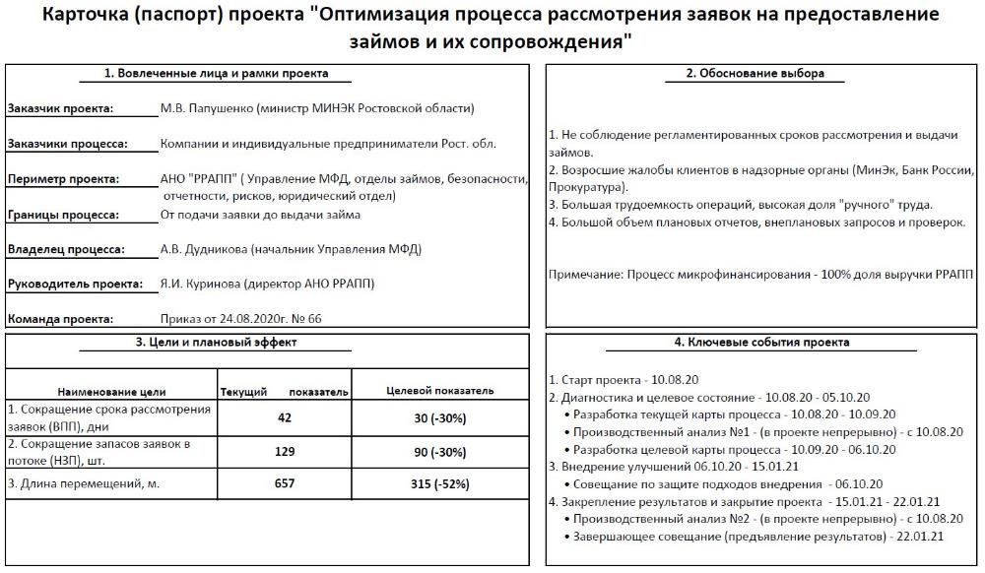
Пример карточки (паспорта) проекта
Порядок согласования и утверждения карточки проекта определяется правилами организации
Карточка (паспорт) проекта также была согласована с заказчиком проекта

Slide 9
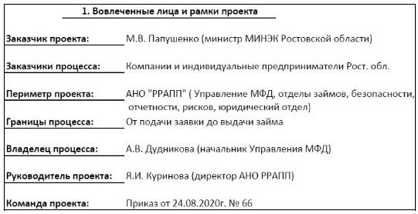

Шаблон карточки (паспорта) проекта
Блок 1: «Вовлеченные лица и рамки проекта»
В данном блоке указываются:
Заказчик проекта - Должностное лицо, инициирующее проект по совершенствованию процесса с помощью методов и инструментов бережливых технологий и заинтересованное в результатах его реализации. Согласует карточку проекта и план мероприятий по оптимизации процесса, принимает результаты проекта, решает вопросы, выходящие за полномочия руководителя проекта.
Заказчики процесса - Клиенты, работники, подразделения или организации, получающие и использующие результаты (продукт или услугу) процесса.
Периметр проекта – Организации, подразделения, отделы, где протекает совершенствуемый процесс.
Границы процесса - Начальный и конечный этап процесса/ фрагмента процесса, в котором будут проводиться улучшения и замеры целевых показателей.
Владелец процесса - Руководитель структурного подразделения/ функции, который управляет процессом и несет ответственность за его результат и эффективность.
Руководитель проекта – Лицо, обеспечивающее качественную реализацию этапов проекта в установленные сроки, оперативное управление командой проекта (постановка задач, контроль, мотивация), решение межфункциональных вопросов, представление промежуточных и окончательных результатов проекта заказчику проекта.
Команда проекта (рабочая группа) – исполнители проекта, выполняющие работу по планированию и организации этапов реализации Проекта.
Данный блок является стандартным и не подлежит каким-либо изменениям

Slide 10
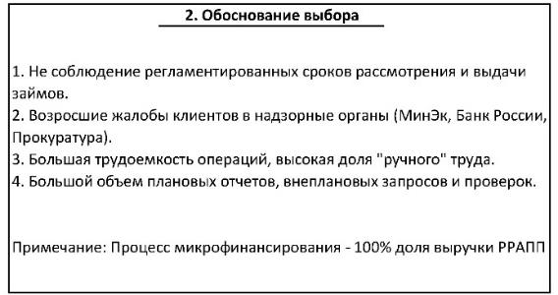
Шаблон карточки (паспорта) проекта
Блок 2: «Обоснование выбора»
В данном блоке указываются:
прямые и косвенные негативные последствия, если выбранный процесс не будет оптимизирован.
В блоке рекомендуется отразить следующие аспекты:
1. Влияние на цели/задачи.
2. Масштаб процесса (кросс-функциональность).
3. Трудоемкость процесса.
4. Неудовлетворенность заказчиков.
По возможности обоснование должно включать цифровые показатели, выраженные в натуральных величинах (при возможности их оценки)
Информация в блоке должна быть логически связана с целями Блока 3

Slide 11
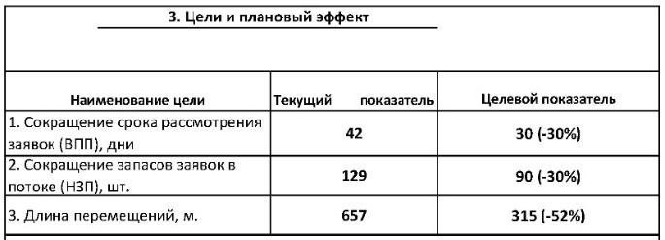

Шаблон карточки (паспорта) проекта
Блок 3: «Цели и плановый эффект»
В данном блоке указываются цели, текущие и целевые показатели:
Цели должны быть:
1. Актуальными, конкретными, достижимыми, ограниченными во времени, измеримыми
(указываться с соответствующими единицами измерений).
2. Направлены на решение негативных последствий для процесса, указанных в Блоке 2.
В том числе:
3. Допускается указать также Эффекты - которые невозможно, или затратно оцифровать.
Цели не должны содержать:
1. Мероприятий, направленных на улучшение процесса (например, разгрузка регистратуры, оптимизация работы специалиста, выделение дополнительного времени на обслуживание клиента и т.п.).
2. «Лозунгов» (например, повысить эффективность работы персонала, разработать планы по увеличению дозвона в Call-центр и т.п.).
Целевые показатели могут уточняться до проведения kick-off, только по согласованию с Заказчиком.
При невозможности указания в карточке значений текущих показателей на момент утверждения в таблице проставляется «Значения будут уточнены в рамках хронометража» с последующей корректировкой карточки проекта

Slide 12
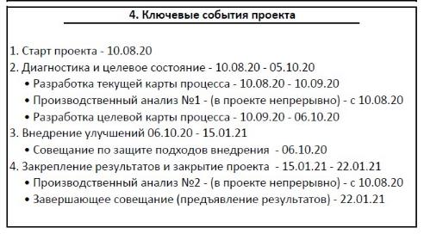
Шаблон карточки (паспорта) проекта
Блок 4: «Ключевые события проекта»
В данном блоке указываются:
Ключевые события этапов проекта с длительностью:
Старт проекта ~ 0,5 месяца
Диагностика и целевое состояние ~ 1,5 месяца
Внедрение улучшений ~ 3,5 месяца
Закрепление результатов и закрытие проекта ~ 0,5 месяца
Внимание:
1. Ключевые события этапов проекта – типовые шаги проекта, не являющиеся мероприятиями по улучшению процесса. Они не входят в план мероприятий по улучшению процесса, но могут использоваться для дорожной карты проекта .
2. Даты необходимо указывать в формате с ... до ... для возможности последующего мониторинга.
3. Рекомендованная длительность проекта 6±2 месяцев, в зависимости от масштабности его периметра и границ.
4. При продолжительности работ по проекту более 12 месяцев, необходимо разделить проект на полугодия с расчетом и постановкой целей на каждые 6 месяцев реализации проекта.
Эффективная/рекомендуемая продолжительность проекта – 6 мес. (+/- 2 мес).
Формулировки этапов могут
отличаться от представленных, без потери смысла.

Slide 13

Проект или предложение по улучшению?
Нужно ли открывать проект?
Как определить необходимость открытия проекта по улучшениям? Можно ли решить проблему быстрым способом? Обязательно ли растягивать проект на полгода?
Этими вопросами задаются все, кто начинает деятельность по улучшениям.
Одним из возможных способов помощи для ответа на этот вопрос является чек-лист, приведенный ниже.

Slide 14
ПРИМЕР : Критерии разграничения
«Бережливых проектов» и «Предложений по улучшениям»
№ п/п | Критерий | Показатель | вес | балл
Основные критерии
1 | Влияние на достижение минимум одного целевого показателя | Не влияет на достижение целевых показателей | 0
 |  | Национальных целей развития РФ | 2
 |  | Стратегии социально-экономического развития области | 1,5
 |  | Отраслевой гос.программы | 2
 |  | КПЭ органа власти | 1,5
 |  | Иных утвержденных федеральных оценок и рейтингов | 1
2 | Длительность | Свыше 3 месяцев | 1
 |  | До 3-х месяцев | 0
3 | Источники проблематики | Обращение гражданина | 1
 |  | Социальная значимость (участие населения в процессе, либо влияние на население) | 1
 |  | Межведомственное горизонтальное и вертикальное взаимодействие | 1
 |  | Реализация процесса оказания услуги | 1
 |  | Ничего из вышеперечисленного | 0

Slide 15
4 | Вид процесса | Процесс, специфический для органа власти | 1
 |  | Процесс из семейства процессов (оптимизируются все процессы семейства) | 1
 |  | Типовой процесс (в оптимизации участвуют все органы власти, у которых есть этот процесс) | 1
 |  | Иной вид процесса | 0
5 | Границы процесса для проекта | От входа до выхода в целом по процессу | 1
 |  | Оптимизация участка процесса | 0
6 | Оценка результатов проекта | Проводится оценка населением достигнутых результатов (для проектов с эффектом для населения) | 1
 |  | Проводится оценка достигнутых результатов участниками процесса (для внутренних процессов) | 1
 |  | Не проводится оценка достигнутых результатов | 0
7 | Цели на сокращение времени протекания процесса (ВПП) | Сокращение ВПП процесса менее чем на 30 % | 0,5
 |  | Сокращение ВПП процесса на 30% и более | 1

Slide 16
8 | Цели на качество | Цели на качество отсутствуют | 0
 |  | Имеется 1 и более целей на качество | 1
9 | Обоснование выбора процесса | В обосновании представлены: - количественные характеристики процесса, статистика по процессу - качественные характеристики процесса (количество возвратов, ошибок и т.д.) - удовлетворенность населения/участников процесса | 1
 |  | В обосновании не представлены позиции предыдущего пункта | 0

Slide 17
Дополнительные критерии
10 | Экономический эффект | Ожидается экономия денежных средств, трудовых ресурсов | 1
 |  | Нет экономии денежных средств, трудовых ресурсов | 0
11 | Тиражирование | Проект уникален и одноразов | 0,5
 |  | Возможен тираж на подведомственные организации | 1
 |  | Возможен тираж на весь регион и/или не только по профилю, но и на другие организации | 1,5
12 | Учебный (методический) эффект | Проект реализуется по типовым лекалам | 0,5
 |  | По результатам проекта планируется подготовить сценарий для фабрики процессов | 1
 |  | Проект реализуется в рамках разработки или актуализации методических рекомендаций уровня региона и выше | 1,5
Предложение по улучшению – 8 баллов и менее
Бережливый проект более 8 баллов

Slide 18
ПРИМЕР :
Другие возможные наборы критериев для разграничения проектов и предложений по улучшению:
Ставропольский край
https://stavregion.ru/programms/proektnyj-ofis/proekt-effektivnyj-region/standarty-i-formy-stavropolskij-kraj/otkrytie-proekta/

